Slide 1





CỦNG CỐ
VÀ MỞ RỘNG
Notes:
Giáo án đã được đăng ký bản quyền Nguyễn Nhâm- 0981.713.891

Slide 2










01
KHỞI ĐỘNG

Slide 3



Qua đoạn trích “Bài học đường đời đầu tiên”, nhận định đúng nhất về Dế Mèn ?
A. Tự tin, dũng cảm
C. Khệnh khạng, xem thường mọi người
D. Hung hăng, xốc nổi
B. Tự phụ, kiêu căng

Slide 4
Đoạn trích “Nếu cậu muốn có một người bạn” kể vể cuộc gặp gỡ của những nhân vật nào ?
A. Hoàng tử bé và một con cáo trên Trái Đất
C. Hoàng tử bé và người thợ săn
B. Hoàng tử bé và một người phi công bị rơi máy bay trên sa mạc
D. Con cáo và người thợ săn

Slide 5
Hoàng tử bé từ đâu đến ?
A. Từ hoàng cung
C. Từ Trái Đất
B. Từ hành tinh khác
D. Từ thuỷ cung

Slide 6
Nhận định nào dưới đây, em thấy không đúng về truyện “Bài học đường đời đầu tiên” ?
A. Truyện viết cho thiếu nhi
B. Là truyện đồng thoại
C. Truyện mượn loài vật để chế giễu loài người
D. Truyện kể về cuộc phiêu lưu của Dế Mèn

Slide 7
Theo tác giả, thời gian trong một ngày nên làm gì?
A. Học hát, nhảy híp-hóp
C. Nhảy híp-hóp, học múa
B. Đá bóng
D. Đọc sách
Notes:
Giáo án đã được đăng ký bản quyền Nguyễn Nhâm- 0981.713.891

Slide 8
Vì sao lúc đầu con cáo lại “Không thể chơi”
với Hoàng tử bé?
A. Con cáo không biết nói tiếng người
C. Con cáo chưa được “cảm hoá”
B. Con cáo không thích hoàng tử bé
D. Con cáo đang buồn

Slide 9
Trong bài thơ, tác giả so sánh “bạn nhút nhát” giống ai?
A. Giống em bé
C. Giống mèo con
B. Giống thỏ non
D. Giống chim non

Slide 10
Văn bản “Bài học đường đời đầu tiên”
được kể theo ngôi thứ mấy?
A. Ngôi thứ nhất (Dế Mèn)
C. Ngôi thứ ba (chị Cốc)
B. Ngôi thứ nhất (Dế Choắt)
D. Ngôi thứ ba (Dế Choắt)

Slide 11
Trong đoạn trích “Nếu cậu muốn có một người bạn”, từ “cảm hoá” có nghĩa là gì ?
A. Cảm hoá là dùng tình cảm tốt đẹp làm cho một đối tượng nào đó cảm phục mà nghe theo, làm theo, chuyển biến theo hướng tích cực.
B. Cảm hoá là yêu thương, trân trọng người khác, không vụ lợi.
C. Cảm hoá là dùng lí lẽ để giảng giải cho người khác hiểu về một vấn đề nào đó
D. Cần chăm sóc bản thân mình tốt hơn
Notes:
Giáo án đã được đăng ký bản quyền Nguyễn Nhâm- 0981.713.891

Slide 12
Văn bản “Bài học đường đời đầu tiên”
được kể theo ngôi thứ mấy?
A. Vĩnh biệt
C. Điều cốt lõi vô hình trong mắt trần
B. Mình có trách nhiệm với bông hồng của mình
D. Cần chăm sóc bản thân mình tốt hơn

Slide 13
Chi tiết nào thể hiện được vẻ đẹp cường tráng của Dế Mèn?
A. Đôi càng bóng mẫm với những chiếc vuốt nhọn hoắt
C. Cái đầu nổi từng tảng rất bướng
B. Hai cái răng đen nhánh cứ nhai ngoàm ngoạp
D. Nằm khểnh bắt chân chữ ngũ

Slide 14
Dế Choắt trước khi chết nói với Dế Mèn câu gì?
A. Ở đời không được ngông cuồng, dại dột sẽ chuốc vạ vào thân
B. Ở đời phải cẩn than khi nói năng, nếu không sớm muộn cũng mang vạ vào thân
C. Ở đời mà có thói hung hăng bậy bạ, có óc mà không biết nghĩ thì sớm muộn cũng mang vạ vào mình.
D. Ở đời phải trung thực, tự tin, không sớm muộn thì cũng mang vạ vào mình
Notes:
Giáo án đã được đăng ký bản quyền Nguyễn Nhâm- 0981.713.891

Slide 15
Trước cái chết của Dế Choắt, thái độ của Dế Mèn ?
A. Buồn thương, sợ hãi
C. Than thở, buồn phiền
B. Buồn thương và ăn năn hối hận
D. Nghĩ ngợi, cảm động

Slide 16
Đoạn trích sử dụng biện pháp nghệ thuật gì đặc sắc?
A. Nghệ thuật miêu tả
C. Nghệ thuật sử dụng từ ngữ
B. Nghệ thuật kể chuyện
D. Nghệ thuật tả người

Slide 17
Trong đoạn trích “Nếu cậu muốn có một người bạn”, từ “cảm hoá” xuất hiện bao nhiêu lần?
A. 10 lần
C. 12 lần
B. 14 lần
D. 16 lần

Slide 18
02
HOẠT ĐỘNG NHÓM ĐÔI

Slide 19
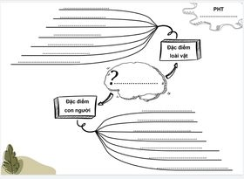
PHIẾU HỌC TẬP SỐ 1
Người kể chuyện:
Đặc điểm:

Slide 20
PHIẾU HỌC TẬP
SỐ 2
Chọn một nhân vật yêu thích. Liệt kê một số chi tiết tiêu biểu được tác giả miêu tả hoặc khắc hoạ nhân vật đó.
NHÂN VẬT

Slide 21

Nội dung
â
Trong đoạn trích Bài học đường đời đầu tiên, nhờ Dế Choắt, Dế Mèn đã rút ra được bài học cho mình. Trong đoạn trích nếu cậu muốn có một người bạn, cáo bày tỏ nếu được kết bạn với hoàng tử bé, cuộc đời sẽ như được chiếu sáng. Hãy kể một thay đổi tích cực của bản than mà em có được nhờ tình bạn.

Slide 22


TÔI LÀ BÊ-TÔ
Notes:
https://www.facebook.com/baokefb - fb Nguyễn Nhâm -0981.713.891

Slide 23



Nội dung
Xác định người kể chuyện, ngôi kể và các nhân vật có trong truyện

Slide 24

NGƯỜI KỂ CHUYỆN
Ngôi thứ nhất (chú chó Bê-tô xưng “tôi”)
NHÂN VẬT
Bê-tô
Lai-ca
Bi-nô

Slide 25



Hoàn thành PHT để thấy được lời đối thoại, cử chỉ, hành động của hai nhân vật Lai-ca và Bi-nô
Lai-ca | Bi-nô

Slide 26
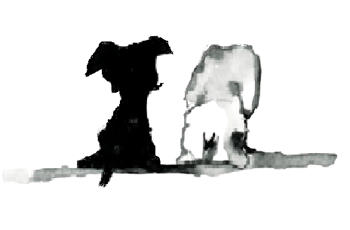
Lai-ca | Bi-nô
Nghịch ngợm, sôi nổi: nhai giày dép, nhai xà phòng, nhảy chồm chồm trong giờ ăn.
Điềm tĩnh, nhẹ nhàng, hành động thông thái: nhìn thấy nắng sau những cơn mưa, nghe mưa rơi xuống mái tôn, được sợ hãi, được cọ mình vào tấm chăn. Bi-nô gợi những điều quen thuộc.

Slide 27
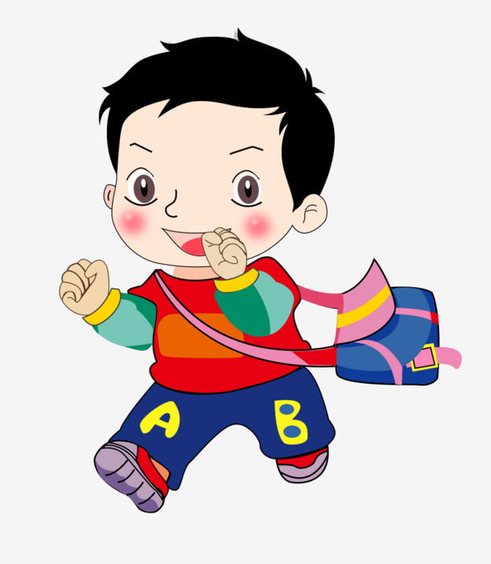
Cảm nhận, suy nghĩ của nhân vật “tôi” (Bê-tô) về hai người bạn
Lai-ca | Bi-nô
Notes:
Giáo án đã được đăng ký bản quyền Nguyễn Nhâm- 0981.713.891

Slide 28
Lai-ca | Bi-nô
Một người thú vị
Một người bạn thông thái
Khoảng cách không thể ngăn cản tình bạn, Kể cả khi hình ảnh người bạn trong mắt không còn như cũ cũng không phải lí do để không yêu.
+ Đem lại cách nhìn đời mới mẻ, học được nhiều điều từ Bi-nô.
+ Cảm thấy không còn xa lạ với Bi-nô, nhớ về những điều thân thuộc, tự nhiên.

Slide 29
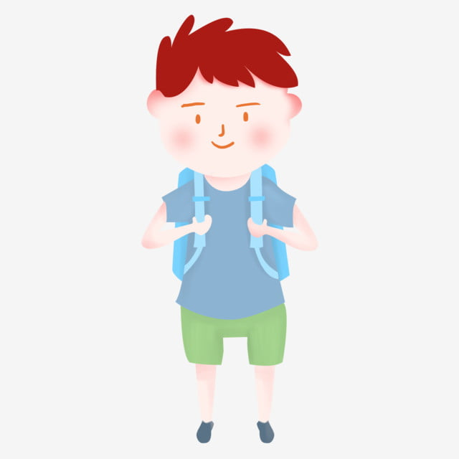
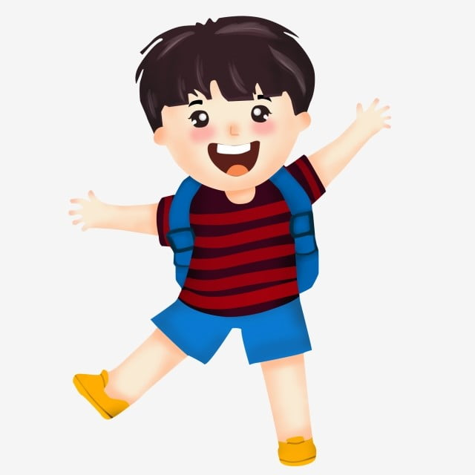
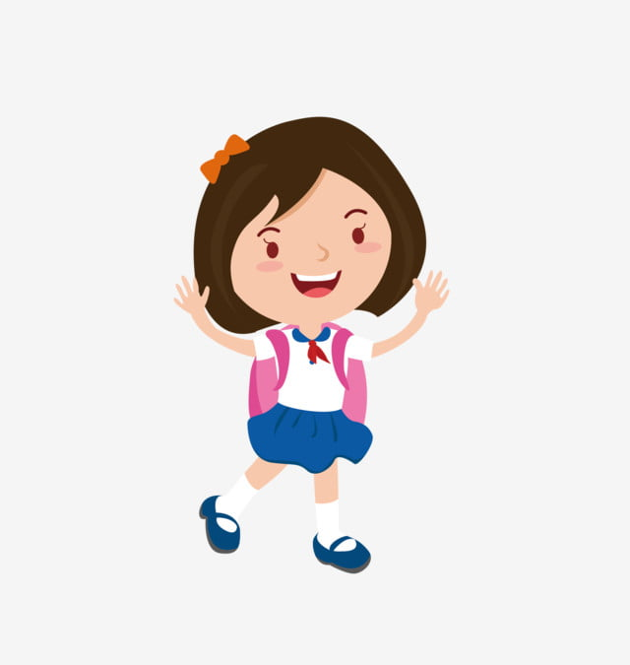
Thông điệp về tình bạn mà em nhận được từ văn bản

Slide 30
Nội dung
Mỗi người bạn trong cuộc đời sẽ đem lại những trải nghiệm khác nhau
Tình bạn không phân biệt bởi sự khác nhau về ngoại hình, hành động hay khoảng cách.
Notes:
https://www.facebook.com/baokefb - fb Nguyễn Nhâm -0981.713.891

Slide 31

Notes:
https://www.facebook.com/baokefb - fb Nguyễn Nhâm -0981.713.891

